Slide 1
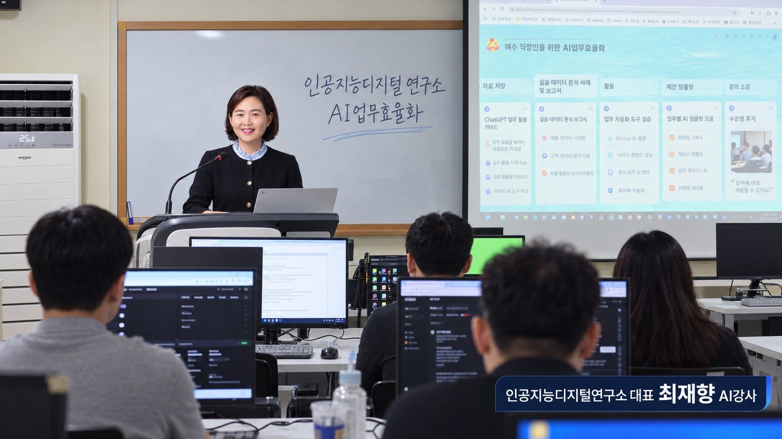
AIDL · 교육생용 강의안
AI 업무혁신
MASTER
보고서·기획서·회의록, 반나절이면 끝
JH RESULT 5
최재향 · AIDL 대표
Notes:
[오프닝 1분] 인사 → 오늘의 약속: 설명만 듣고 가시지 않습니다. 내 업무 자료로 결과물을 직접 만들어 가십니다. (표지 사진은 강의 장면을 AI로 연출한 이미지입니다.)
제작: 인공지능디지털연구소(AIDL) 대표 최재향

Slide 2





AI로 현장을 바꾸는 강사
00 · 강사 소개
저서 11권 이상
영화제 수상 6건
AI 활용 노하우를 책으로
AI 영화·영상 · 2024.06~2025.06
전국 현장 강의
AI 영화감독
공공기관·기업·학교·농업기술센터
AI 홍보영상·영화 제작
최재향
AIDL 대표 · AI강사
Notes:
[1분] 길게 말하지 않습니다. '현장에서 검증한 방법만 가르친다'는 한 문장으로 마무리.
제작: 인공지능디지털연구소(AIDL) 대표 최재향

Slide 3



보고 끝나지 않고, 직접 만드는 강의실
01 · 우리 강의는 이렇게
목차로 ↩
1
강사 시연
2
함께 실습
3
현장 몰입
화면으로 먼저 보여드립니다
각자 PC로 직접 따라 합니다
내 업무 자료로 만들어 봅니다
Notes:
[1분] 실제 강의 현장 사진입니다. '설명 30%, 직접 만들기 70%' 같은 구성은 과정에 맞게 말씀하세요. 수강생 얼굴이 나오는 사진은 사용 동의를 확인하세요.
제작: 인공지능디지털연구소(AIDL) 대표 최재향

Slide 4




오늘 끝나면 내 손에 남는 4가지
01 · 오늘의 약속
목차로 ↩
듣고 끝나는 교육이 아닙니다. 내 업무 자료로 직접 만들어 갑니다
업무 프롬프트
문서 초안 틀
자동화 템플릿
안심 체크리스트
내 업무에 바로 쓰는 지시문
보고서·회의록 템플릿
반복 업무를 [ ]로 재사용
안전하게 쓰는 기준표
Notes:
[2분] 결과물 4가지: ① 업무용 프롬프트 ② 보고서·회의록 초안 틀 ③ 반복업무 자동화 템플릿 ④ AI 안심 사용 체크리스트
제작: 인공지능디지털연구소(AIDL) 대표 최재향

Slide 5

보고서 한 편, 가장 오래 걸리는 단계는?
QUIZ 1 · 손들어 투표
목차로 ↩
자료 찾기
구조 잡기
A
B
필요한 자료를 모으는 일
목차와 순서를 정하는 일
첫 문장 쓰기
고치고 다듬기
C
D
빈 문서를 채우는 일
표현과 숫자를 확인하는 일
투표 손을 들어 주세요. 가장 많이 나온 답이 오늘 실습의 핵심 주제가 됩니다.
Notes:
[3분] 참여 유도. 손 들게 하고 결과를 칠판/채팅에 적습니다. 결과에 따라 이후 실습 강조점을 조정하세요(예: C가 많으면 '초안 만들기' 비중 확대).
제작: 인공지능디지털연구소(AIDL) 대표 최재향

Slide 6

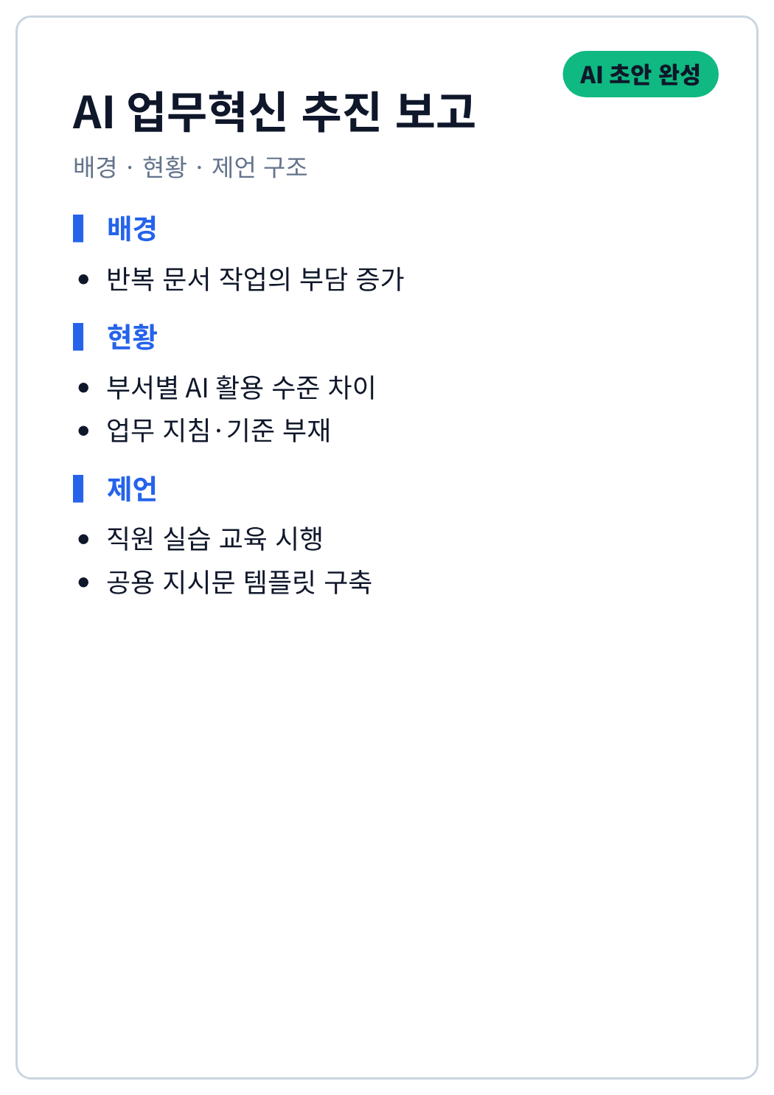

빈 문서에서, 초안이 있는 문서로
02 · 변화
목차로 ↩
빈 문서 앞 멈춤
초안부터 시작
회의록 야근
메모가 곧 회의록
매번 처음부터
틀을 재사용
※ 가상 기관·가상 내용으로 만든 예시 화면입니다
Notes:
[2분] '이번 주 가장 오래 걸린 문서 작업이 뭐였나요?' 2~3명에게 짧게 듣기. 왼쪽 빈 문서 vs 오른쪽 AI 초안 비교.
제작: 인공지능디지털연구소(AIDL) 대표 최재향

Slide 7




5단계 여정 (단계 이름을 클릭하세요)
03 · 오늘의 여정
STEP 01
STEP 02
STEP 03
STEP 04
STEP 05
업무 정의
흐름 설계
결과물 제작
반복 자동화
성과 확산
줄일 업무 고르기
사람·AI 역할 나누기
문서 초안 완성
템플릿으로 재사용
팀과 부서로 확대
바로가기 →
바로가기 →
바로가기 →
바로가기 →
바로가기 →
TIP 슬라이드쇼에서 단계 이름을 누르면 이동하고, 오른쪽 위 [목차로]로 돌아옵니다.
Notes:
[1분] 오늘의 지도. 슬라이드쇼 모드에서 단계 이름을 클릭하면 해당 슬라이드로 이동합니다. 시간이 부족하면 STEP 04·05는 요약만.
제작: 인공지능디지털연구소(AIDL) 대표 최재향

Slide 8


업무가 바뀌는 5단계 공식
04 · JH RESULT 5
목차로 ↩
STEP 01
STEP 02
STEP 03
STEP 04
STEP 05
업무 정의
흐름 설계
결과물 제작
반복 자동화
성과 확산
줄일 업무 고르기
사람·AI 역할 나누기
문서 초안 만들기
템플릿으로 고정
팀 전체로 확대
핵심 AI는 도구, 일의 순서를 정하는 사람이 중심입니다.
Notes:
[2분] JH RESULT 5™ — 이 순서가 오늘 수업의 뼈대입니다. 업무 정의 → 흐름 설계 → 결과물 제작 → 반복업무 자동화 → 성과 확산.
제작: 인공지능디지털연구소(AIDL) 대표 최재향

Slide 9



줄일 업무, 이 3가지로 고릅니다
STEP 01 · 업무 정의
목차로 ↩
자주 반복
오래 걸림
결과가 문서
매주·매달 되풀이되는 일
한 번에 시간이 많이 드는 일
보고서·공문·회의록 같은 글
실습 1 · 8분
내 업무 3개를 적고, 위 기준에 가장 맞는 1개를 고르세요
※ 개인정보·기밀이 담긴 업무는 제외하거나 가려서 쓰세요
Notes:
[8분 실습] 워크시트에 업무 3개 기재 → 기준 3개 체크 → 1개 선택. 옆 사람에게 30초씩 공유.
제작: 인공지능디지털연구소(AIDL) 대표 최재향

Slide 10





업무를 4조각으로, 역할을 나눕니다
STEP 02 · 흐름 설계
목차로 ↩
사람
사람
AI
사람
입력
구조
초안
검토
자료 모으기
틀·분량 정하기
AI가 먼저 쓰기
사실 확인·수정
역할 초안만 AI가 씁니다. 나머지 셋은 사람의 몫입니다.
Notes:
[3분] 업무 = 입력 + 구조 + 초안 + 검토. 가운데 '초안'만 AI의 몫이라는 점을 강조. 안전과 품질은 사람의 검토에서 나옵니다.
제작: 인공지능디지털연구소(AIDL) 대표 최재향

Slide 11
좋은 지시문은 6가지로 만듭니다
STEP 02 · 프롬프트 6요소
목차로 ↩
1
명령
2
맥락
3
페르소나
"회의록으로 정리해 줘"
"팀장 보고용 메모야"
"기획팀 선임처럼"
4
예시
5
포맷
6
어조
"이런 모양으로 써 줘"
"목록과 표로"
"공문 문체로"
Notes:
[4분] 6요소를 순서대로 읽기. 가장 많이 빠뜨리는 것은 '맥락'. 다음 슬라이드에서 실제 입력 화면으로 확인합니다.
제작: 인공지능디지털연구소(AIDL) 대표 최재향

Slide 12
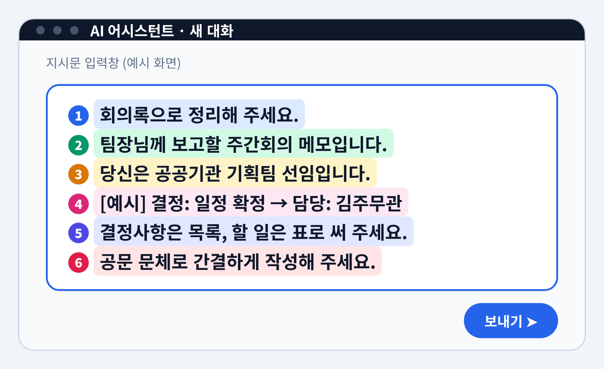

6요소를 넣은 지시문, 이렇게 씁니다
STEP 02 · 입력 화면
목차로 ↩
1
명령
2
맥락
3
페르소나
4
예시
5
포맷
6
어조
※ 가상 데이터로 만든 예시 화면입니다
TIP 순서가 아니라 '빠짐없이' 넣는 것이 핵심입니다.
Notes:
[4분] 시연: 이 지시문을 실제 AI 도구에 붙여 넣어 결과를 보여주세요. 번호 색이 6요소와 같습니다. 도구는 기관에서 허용한 것을 사용.
제작: 인공지능디지털연구소(AIDL) 대표 최재향

Slide 13
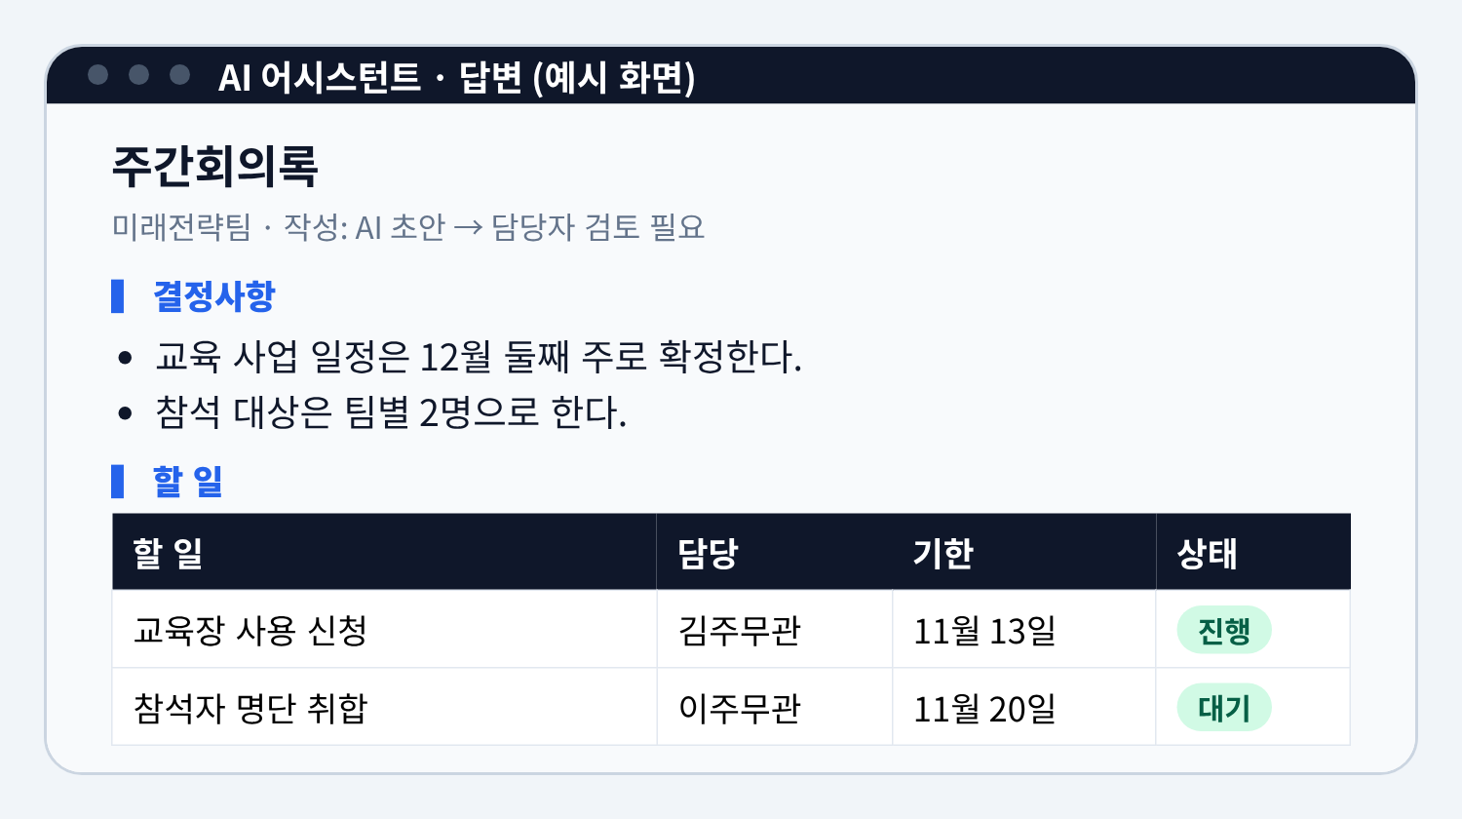



그러면 이런 회의록 초안이 나옵니다
STEP 02 · 결과 화면
목차로 ↩
결정사항을 목록으로
할 일을 표로 정리
공문 문체로 간결하게
검토 필수
이름·날짜·숫자 확인
※ 가상 데이터로 만든 예시 화면입니다
포인트 입력 한 번으로 구조까지 갖춘 초안이 나옵니다.
Notes:
[3분] 결과를 읽으며 '초안'임을 강조. 담당자·기한 같은 사실은 AI가 만든 것이 아니라 메모에서 가져온 것이므로 반드시 원본과 대조.
제작: 인공지능디지털연구소(AIDL) 대표 최재향

Slide 14


같은 AI, 지시문만 바꿨을 뿐입니다
STEP 02 · 비교
목차로 ↩
막연한 지시
6요소 지시
"회의록 써줘"
"팀장 보고용, 목록+표, 공문 문체로 정리해 줘"
누가 읽는지 모름
형식과 분량이 제각각
다시 수정해야 함
읽는 사람에 맞춘 문서
결정·할 일이 표로 정리
바로 쓸 수 있는 초안
Notes:
[5분 실습] 같은 메모로 A/B 지시문을 실행해 보고 차이를 비교. 가장 인상적인 결과를 1명 발표.
제작: 인공지능디지털연구소(AIDL) 대표 최재향

Slide 15
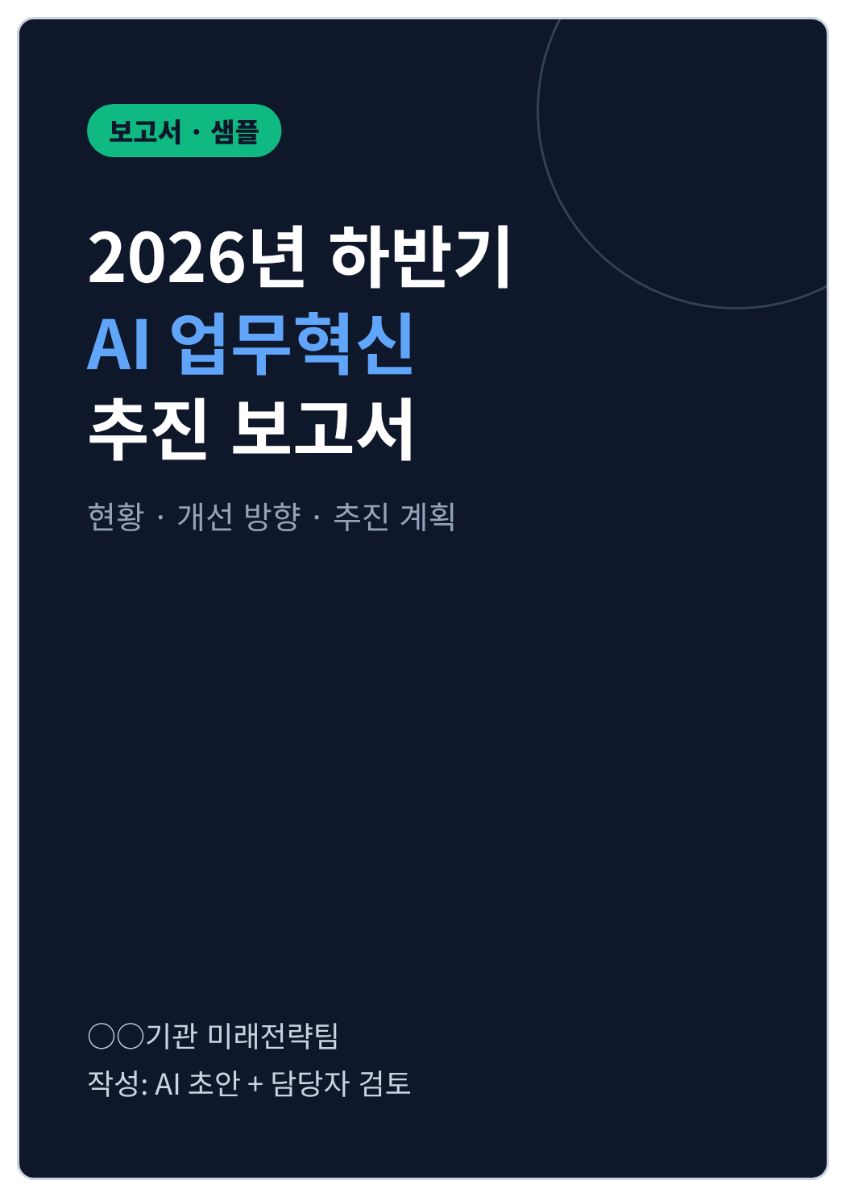
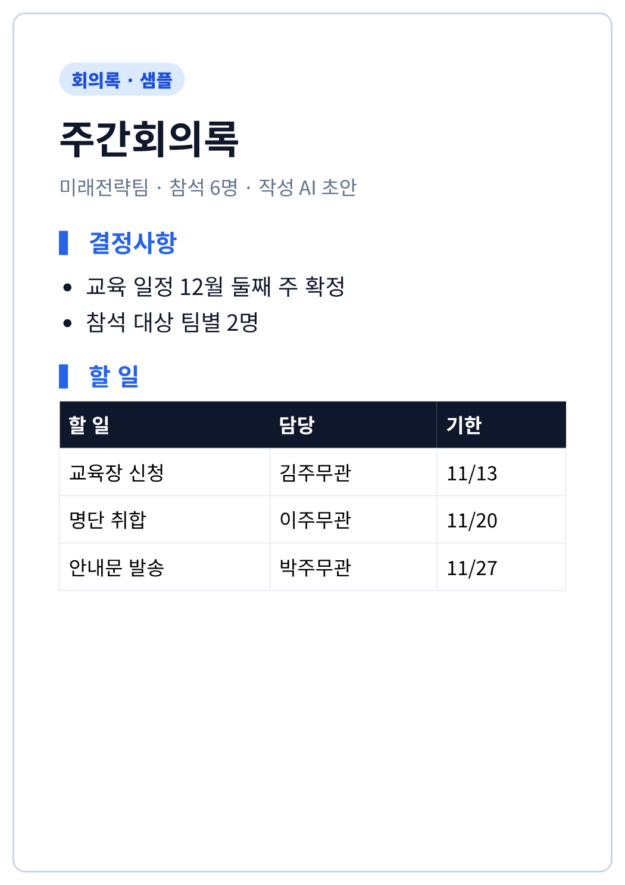
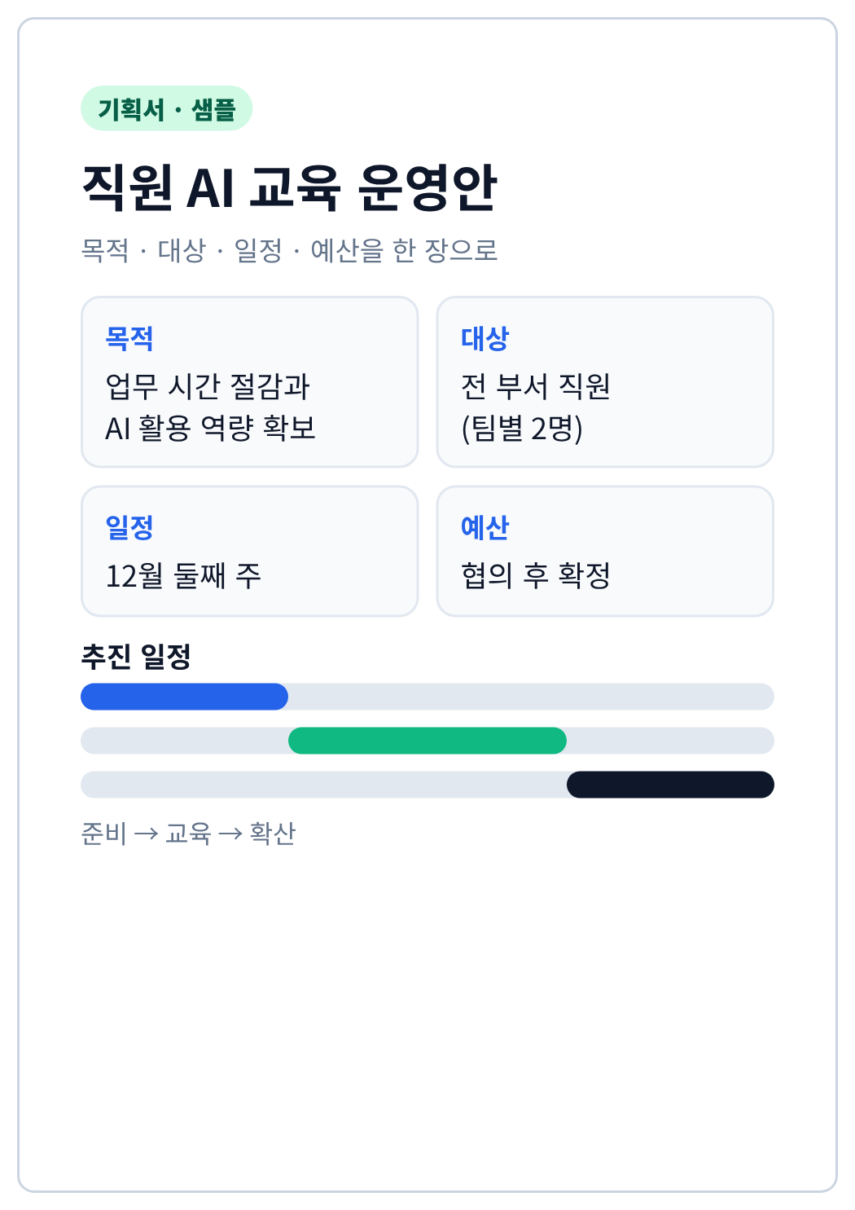
오늘 만들 문서 3가지
STEP 03 · 결과물 제작
목차로 ↩
보고서
회의록
기획서
배경·현황·제언
결정사항·할 일 표
목적·대상·일정
※ 가상 기관·가상 내용으로 만든 샘플입니다
Notes:
[2분] 세 문서 중 내 업무와 가장 가까운 1개를 고르게 합니다. 이후 미션에서 이 문서를 만듭니다. 안내문·공문·요약·홍보 문구도 같은 방식입니다.
제작: 인공지능디지털연구소(AIDL) 대표 최재향

Slide 16
보고서: 표지부터 한눈에
STEP 03 · 보고서 샘플
목차로 ↩
제목을 크게
1
무엇에 대한 보고인지 첫 줄에서 알립니다
구성을 한 줄로
2
현황 · 개선 방향 · 추진 계획
작성 방식 표시
3
AI 초안 + 담당자 검토로 책임을 분명히
보고서는 제목과 구성부터 잡으면 절반이 끝납니다. 본문은 이 틀 위에 채웁니다.
Notes:
[2분] 보고서: 표지부터 한눈에. AI 지시문 한 줄: "2026년 하반기 AI 업무혁신 추진 보고서의 표지와 목차를 만들어 줘" (샘플은 가상 기관·가상 내용입니다.)
제작: 인공지능디지털연구소(AIDL) 대표 최재향

Slide 17
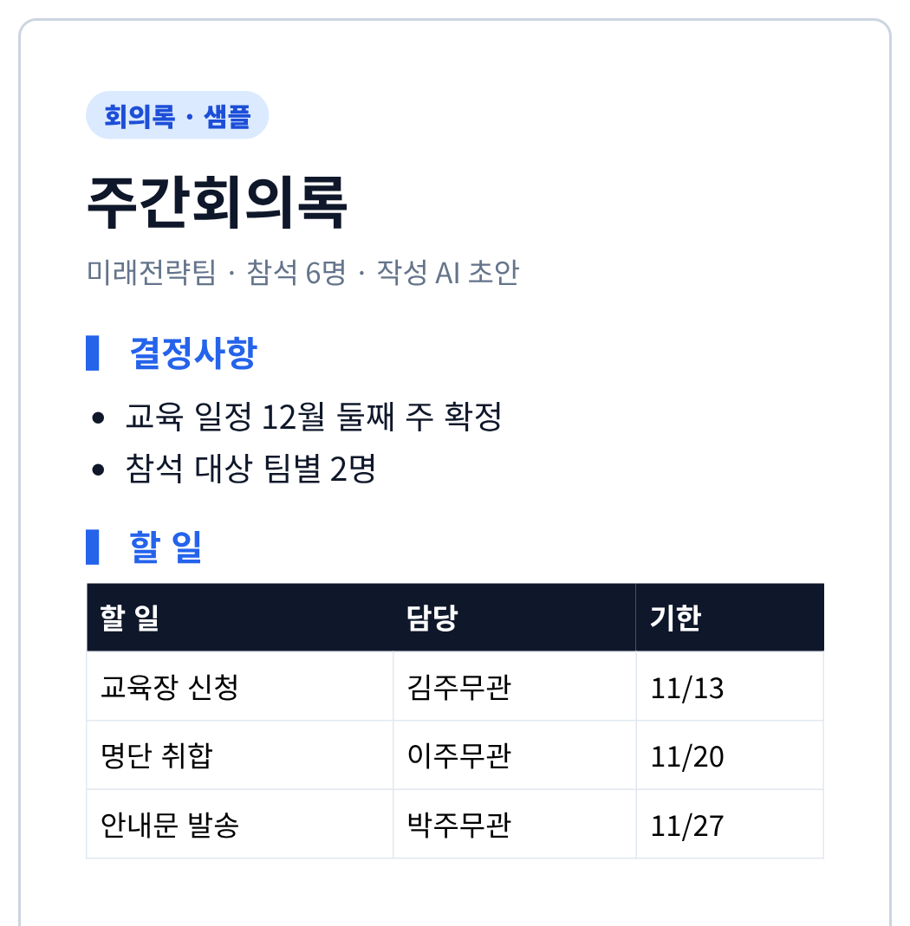
회의록: 결정과 할 일을 분리
STEP 03 · 회의록 샘플
목차로 ↩
결정사항은 목록으로
1
무엇을 정했는지 두세 줄로 요약
할 일은 표로
2
할 일 · 담당 · 기한을 한눈에
참석·작성 정보
3
팀 · 참석 인원 · 작성 방식 표시
회의록은 결정과 할 일만 분명하면 됩니다. 담당자 이름과 기한은 원본 메모와 꼭 대조하세요.
Notes:
[2분] 회의록: 결정과 할 일을 분리. AI 지시문 한 줄: "메모를 결정사항은 목록, 할 일은 표로 회의록으로 정리해 줘" (샘플은 가상 기관·가상 내용입니다.)
제작: 인공지능디지털연구소(AIDL) 대표 최재향

Slide 18
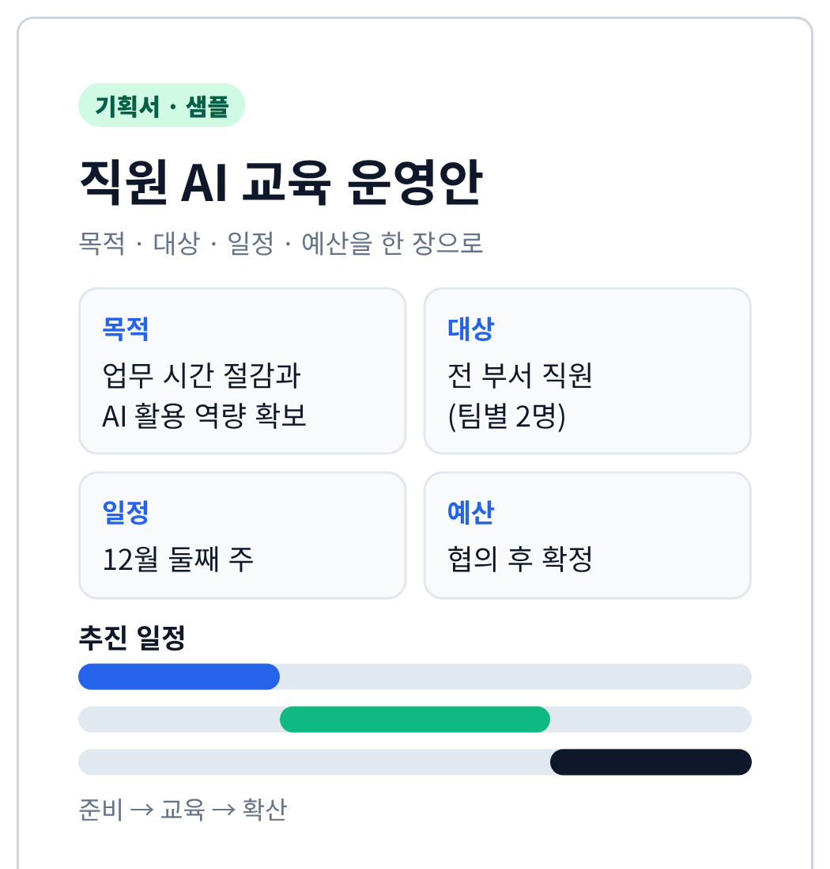
기획서: 네 칸으로 한 장 완성
STEP 03 · 기획서 샘플
목차로 ↩
목적 · 대상
1
누구를 위해 무엇을 이루는지
일정 · 예산
2
언제, 어느 정도 규모로 하는지
추진 일정 막대
3
준비 → 교육 → 확산 순서를 한눈에
기획서는 네 칸만 채우면 한 장이 됩니다. 예산·일정 숫자는 확정된 내용만 넣으세요.
Notes:
[2분] 기획서: 네 칸으로 한 장 완성. AI 지시문 한 줄: "직원 AI 교육 운영안을 목적·대상·일정·예산 네 칸으로 정리해 줘" (샘플은 가상 기관·가상 내용입니다.)
제작: 인공지능디지털연구소(AIDL) 대표 최재향

Slide 19



25분 미션: 초안 한 편 완성
STEP 03 · 실습 미션
목차로 ↩
6요소로 지시문 쓰기
MISSION
10분
내 자료와 함께 입력
25분
결과 검토·수정
10분
사실·숫자를 확인
내 업무 자료로 초안 한 편 만들기
저장·발표
5분
완성하면 옆 사람에게 30초 발표
틀로 저장하고 공유
Notes:
[25분 실습] 타이머를 화면에 띄우세요. 막힌 분께는 '명령·맥락·포맷' 3요소만이라도 넣게 안내. 순회하며 코칭.
제작: 인공지능디지털연구소(AIDL) 대표 최재향

Slide 20
AI가 쓴 숫자와 날짜, 그대로 써도 될까요?
QUIZ 2 · O / X
목차로 ↩
O
X
그대로 써도 된다
확인이 필요하다
참여 O, X 중 하나를 손으로 표시해 주세요. 아래 버튼을 누르면 정답이 나옵니다.
정답 보기 →
Notes:
[2분] 손으로 O/X 표시. 정답은 X. 다음 슬라이드에서 이유와 안심 사용 6원칙을 설명합니다. (슬라이드쇼에서 '정답 보기' 클릭)
제작: 인공지능디지털연구소(AIDL) 대표 최재향

Slide 21





정답은 X, 확인은 사람의 몫
정답 · 안심 사용 6원칙
목차로 ↩
X
개인정보 가리기
기밀 제외
이름·연락처는 지우기
기관 지침 먼저 확인
사실 확인
사용 표시
AI는 그럴듯하게 틀릴 수 있습니다
숫자·인용은 원문 대조
필요하면 밝히기
최종 책임은 항상 사람에게 있습니다
지침 따르기
기록 남기기
기관 규정이 우선
쓴 지시문 보관
Notes:
[4분] 공공기관·학교 대상이면 기관의 AI 활용 지침을 사전에 확인하고 이 슬라이드를 맞춤 수정하세요. 개인정보는 입력 전에 가리는 것이 가장 안전합니다.
제작: 인공지능디지털연구소(AIDL) 대표 최재향

Slide 22
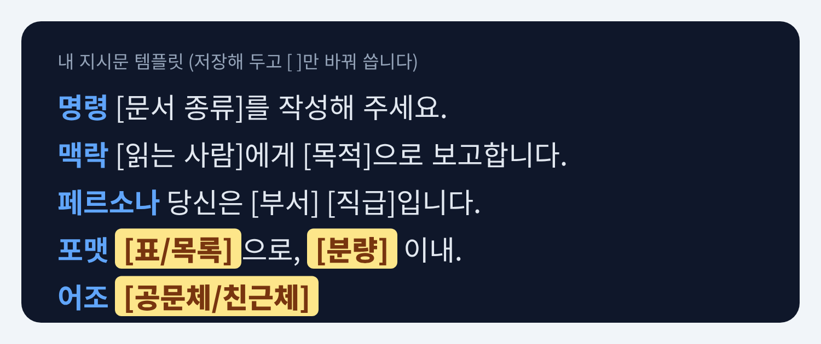
잘 된 지시문은 '틀'로 저장합니다
STEP 04 · 반복업무 자동화
목차로 ↩
잘 된 지시문 저장
1
메모 앱·문서에 보관
바뀌는 곳을 [ ]로
2
날짜·대상·내용
다음엔 [ ]만 채우기
3
같은 품질로 완성
템플릿이 쌓이면 '업무 자산'이 됩니다
매주·매달 반복되는 일을 몇 분으로 줄여 줍니다
Notes:
[5분 실습] 방금 만든 지시문을 [대괄호] 템플릿으로 바꾸기. 완성한 템플릿은 팀 공용 폴더에 공유하도록 권유.
제작: 인공지능디지털연구소(AIDL) 대표 최재향

Slide 23
나에서 기관까지, 한 계단씩
STEP 05 · 성과 확산
목차로 ↩
절약한 시간을 기록해 숫자로 남겨 보세요
4
우리 기관
3
우리 부서
활용 기준 마련
2
우리 팀
공용 폴더·미니 강의
1
나 먼저
템플릿 함께 쓰기
내 업무 1개 줄이기
Notes:
[3분] 확산의 핵심은 '숫자로 남기기'. 교육 후 2주 안에 팀원 1명에게 가르쳐 보기를 과제로 제시.
제작: 인공지능디지털연구소(AIDL) 대표 최재향

Slide 24
여수산단 직장인 15명, 7시간의 결과
현장 사례
목차로 ↩
챗GPT 활용부터 보고서·PPT·홍보영상까지, 하루 안에 결과물
15 명
7 시간
3 가지
1 일
참여 직장인
집중 실습
보고서·PPT·영상
당일 결과물 완성
Notes:
[2분] 실제 현장 사례(여수산단 직장인 15명, 7시간 실습). 반나절 특강부터 종일 실습까지 일정에 맞춰 조정 가능함을 안내.
제작: 인공지능디지털연구소(AIDL) 대표 최재향

Slide 25





지금도 현장에서 이렇게 진행합니다
최근 현장 · 2026.10
목차로 ↩
2026년 10월 22일
전남대학교 강의실
지역산업맞춤형 일자리창출
AI 교육 과정
1인 1PC 실습
내 자료로 직접 제작
※ 수강생 얼굴은 가림 처리했습니다
현장 시연 → 따라 하기 → 내 업무로 만들기 순서로 진행합니다.
Notes:
[2분] 최근 현장 사진(2026.10.22 전남대학교, 2026 지역산업맞춤형 일자리창출 지원사업 AI 교육 — 행사 정보는 사진 속 현수막을 읽은 것이므로 게시 전 확인). 수강생 얼굴은 가림 처리됨.
제작: 인공지능디지털연구소(AIDL) 대표 최재향

Slide 26
오늘 내 손에 남은 것 체크하기
오늘의 정리
목차로 ↩
업무 프롬프트 (6요소 지시문)
문서 초안 틀 (보고서·회의록)
자동화 템플릿 ([ ]로 재사용)
안심 사용 6원칙 (확인은 사람)
내일 당장 써 볼 업무 1개를 종이에 적어 보세요
Notes:
[3분] 체크하며 정리. 각자 '내일 당장 써 볼 업무 1개'를 적게 하기. 이후 채팅/단톡방에 1줄 공유를 권유.
제작: 인공지능디지털연구소(AIDL) 대표 최재향

Slide 27





내일부터 3단계, 그리고 더 알아보기
다음 단계
목차로 ↩
내 업무 1개 정하기
가장 오래 걸리는 문서 작업
6요소로 지시문 쓰기
오늘 만든 틀로 초안 한 편
강의 문의
전자책·템플릿
팀에 한 번 공유
휴대폰 카메라로
스캔
휴대폰 카메라로
스캔
2주 안에 동료 1명에게
AI는 일을 대신하는 도구가 아니라, 시간을 돌려주는 도구입니다
문의 80284@naver.com · 인공지능디지털연구소(AIDL) 최재향
Notes:
[마무리 2분] 오늘의 한 줄 요약 → 내일 해 볼 일 1개 약속 → QR로 강의 문의·자료 안내 → 감사 인사. QR은 홈페이지(jaehyang68.github.io/aidl-home)의 문의·구매 영역으로 연결됩니다.
제작: 인공지능디지털연구소(AIDL) 대표 최재향

